Slide 1
Matematikaórák fűszerezése felső tagozaton
Összeállította: Számadó László
az Óbudai Árpád Gimnázium
tanára
KPI, 2017. október 24.

Slide 2
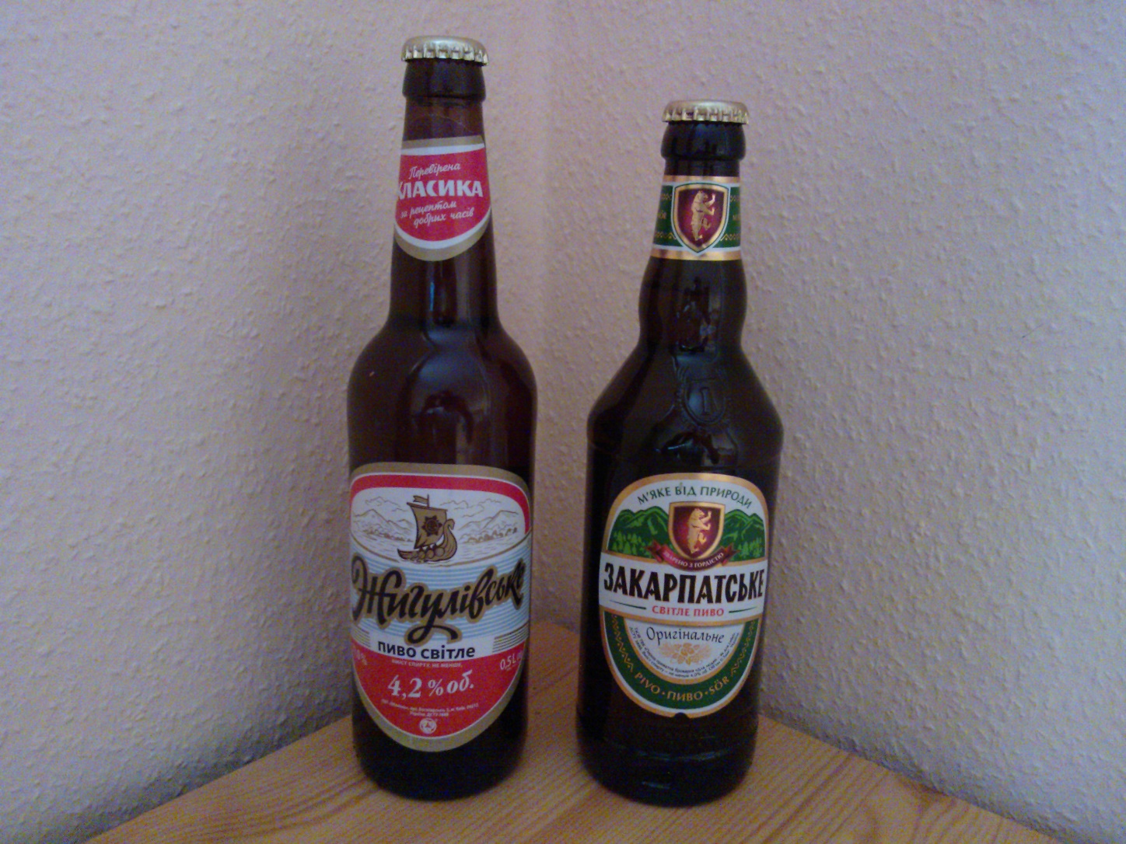
Matematikaórák fűszerezése

Slide 3
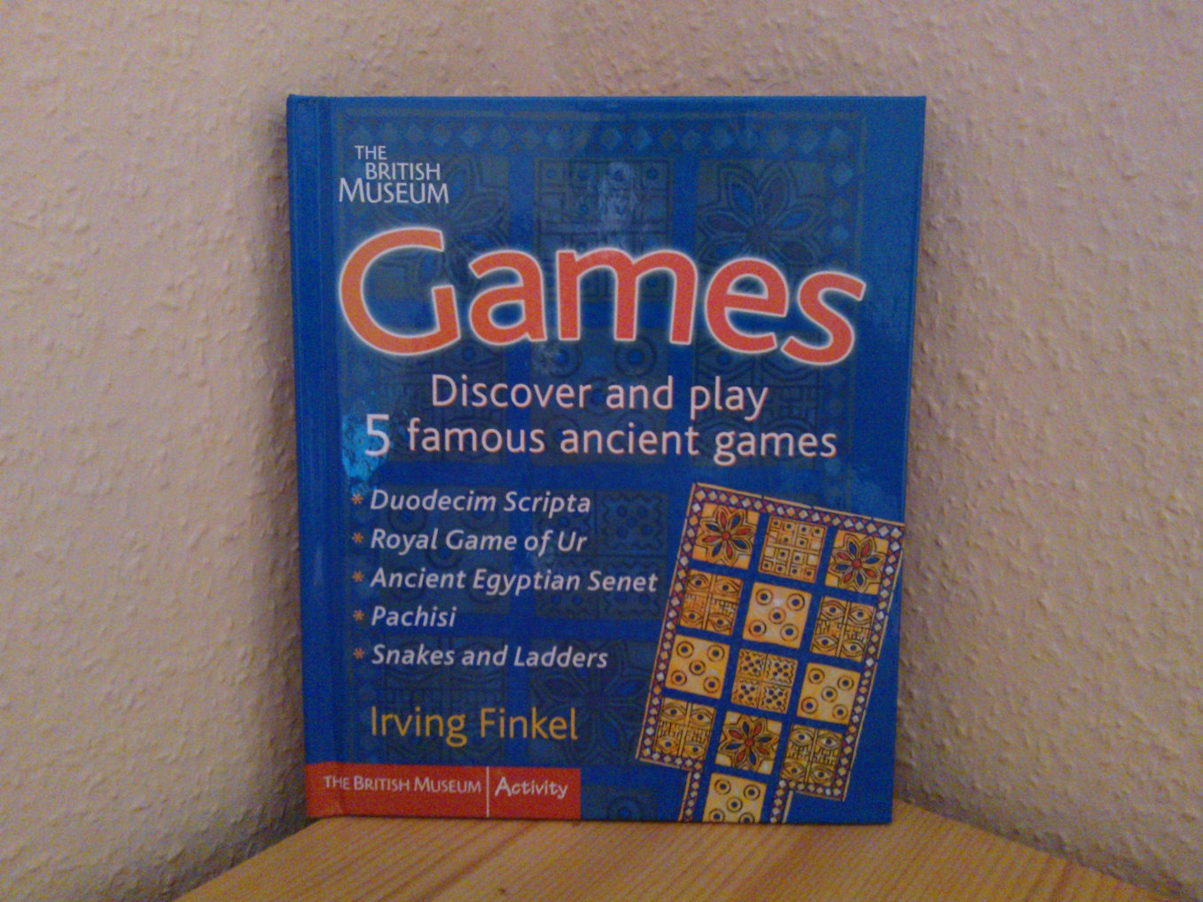
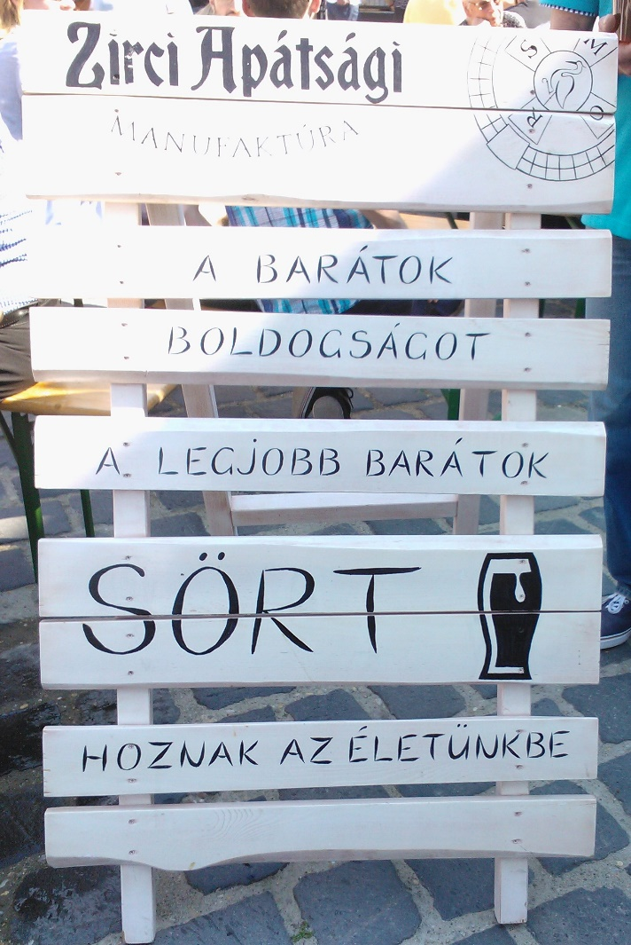
Matematikaórák fűszerezése

Slide 4
Matematikaórák fűszerezése

Slide 5
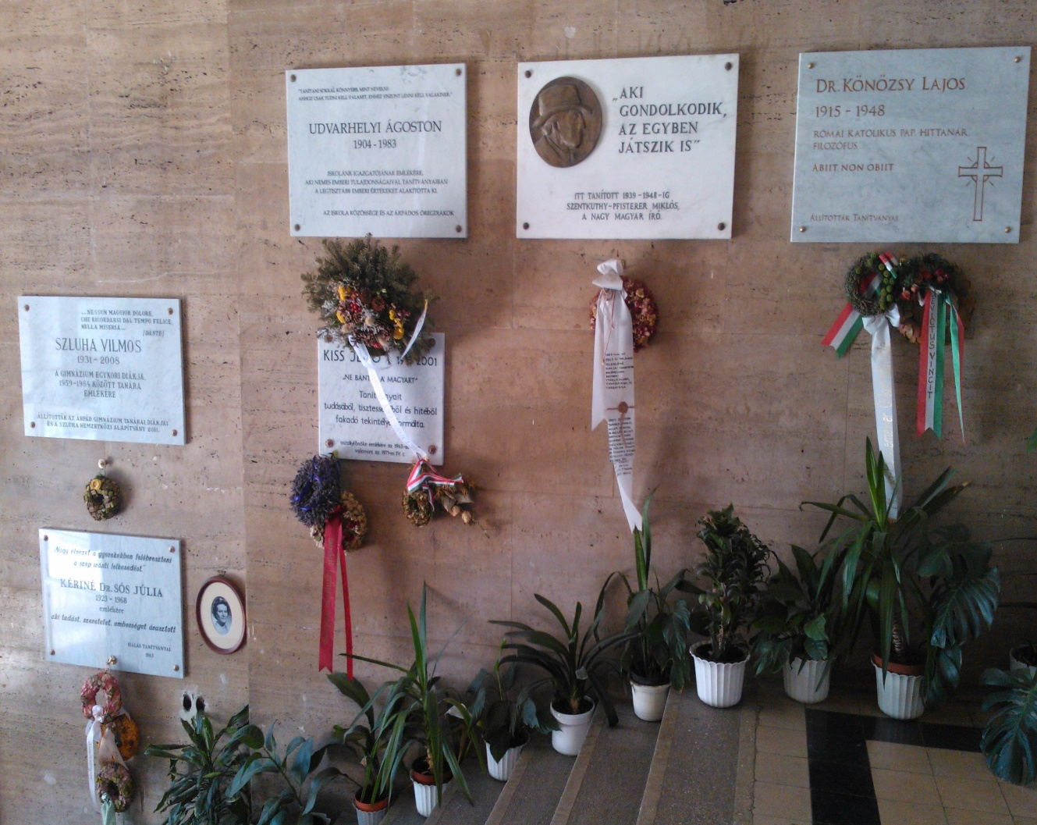
Matematikaórák fűszerezése

Slide 6
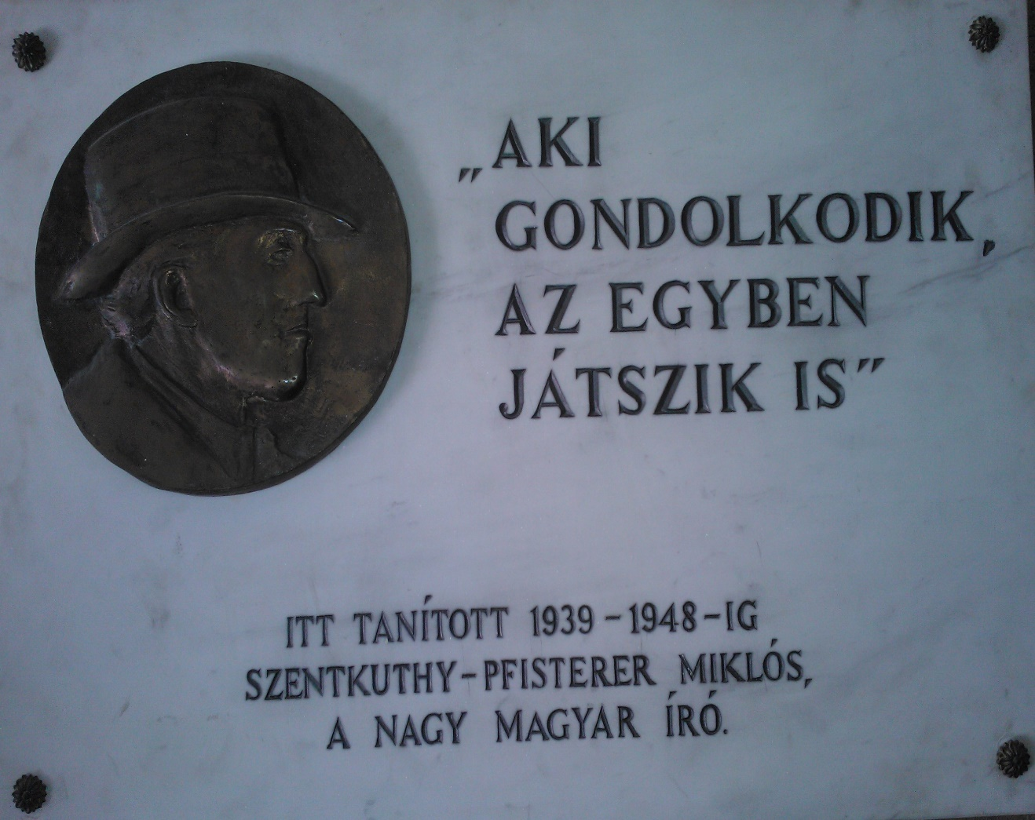
Matematikaórák fűszerezése

Slide 7
Matematikaórák fűszerezése
Gedeon Veronika - Számadó László:
Aki játszik, az egyben gondolkodik is!
(Rátz László Vándorgyűlés, 2013)

Slide 8
Matematikaórák fűszerezése
Két ember szíve közt a legrövidebb út a játékon keresztül vezet.

Slide 9
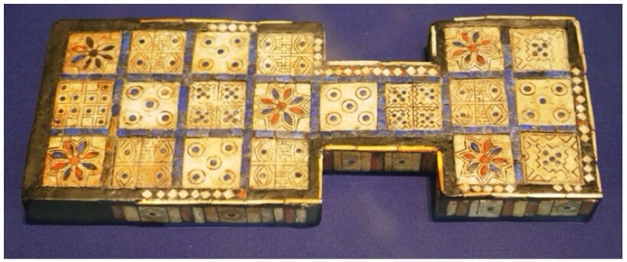
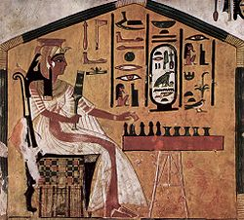
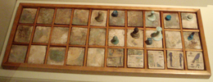
Matematikaórák fűszerezése
Nofertari szenetet játszik. Falfestmény a királyné sírjából
Ókori egyiptomi szenettábla
Royal game of Ur (Irak)

Slide 10
Középső játék
A csoport tagjai felírnak egy 0 és 99 közötti egész számot a cédulájukra. Ezeket összegyűjtik, majd valaki felírja a táblára és nagyság szerint sorba állítják a számokat.
Ha a tanulók száma páratlan, akkor az a tanuló nyer, aki a középső számot írta.
Ha a tanulók száma páros, akkor a két középső számot író tanuló nyer.
Ha többen írják ugyanazt a nyerő számot, akkor többen is nyerhetnek.

Slide 11
Középső játék
Például: 1, 2, 45, 56, 5, 54, 35, 67, 3, 53, 4, 43, 4, 5, 70, 87, 7, 56, 4, 45, 35, 65, 6, 3, 5.
0- 9 1 2 5 3 4 4 5 7 4 6 3 5
10-19
20-29
30-39 35 35
40-49 45 43 45
50-59 56 54 53 56
60-69 67 65
70-79 70
80-89 87
90-99

Slide 12
Középső játék
Például: 1, 2, 45, 56, 5, 54, 35, 67, 3, 53, 4, 43, 4, 5, 70, 87, 7, 56, 4, 45, 35, 65, 6, 3, 5, 21.
0- 9 1 2 5 3 4 4 5 7 4 6 3 5
10-19
20-29 21
30-39 35 35
40-49 45 43 45
50-59 56 54 53 56
60-69 67 65
70-79 70
80-89 87
90-99

Slide 13
Rabló - csendőr

Slide 14
Rabló - csendőr

Slide 15
Rabló - csendőr

Slide 16
Rabló - csendőr

Slide 17
Rabló - csendőr

Slide 18
Rabló - csendőr

Slide 19
Rabló - csendőr

Slide 20
Rabló - csendőr
Nem lehet elkapni a rablót???

Slide 21
Rabló - csendőr

Slide 22
Rabló - csendőr

Slide 23
Rabló - csendőr

Slide 24
Rabló - csendőr

Slide 25
Rabló - csendőr

Slide 26
Rabló - csendőr

Slide 27
Rabló - csendőr

Slide 28
Rabló - csendőr

Slide 29
Rabló - csendőr

Slide 30
Rabló - csendőr

Slide 31
Rabló - csendőr

Slide 32
Rabló - csendőr

Slide 33
Rabló - csendőr

Slide 34
Rabló - csendőr

Slide 35
Rabló - csendőr

Slide 36
Rabló - csendőr

Slide 37
Rabló - csendőr

Slide 38
Rabló - csendőr

Slide 39
Rabló - csendőr

Slide 40
Rabló - csendőr
A csendőrnek meg kell kerülnie a háromszög alakú házat!!!
De miért???

Slide 41
Rabló - csendőr
11 12 13 14 15
21 22 23 24 25
31 32 33 34 35
41 42 43 44 45
51 52 53 54

Slide 42
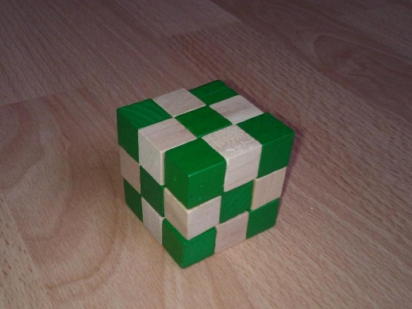
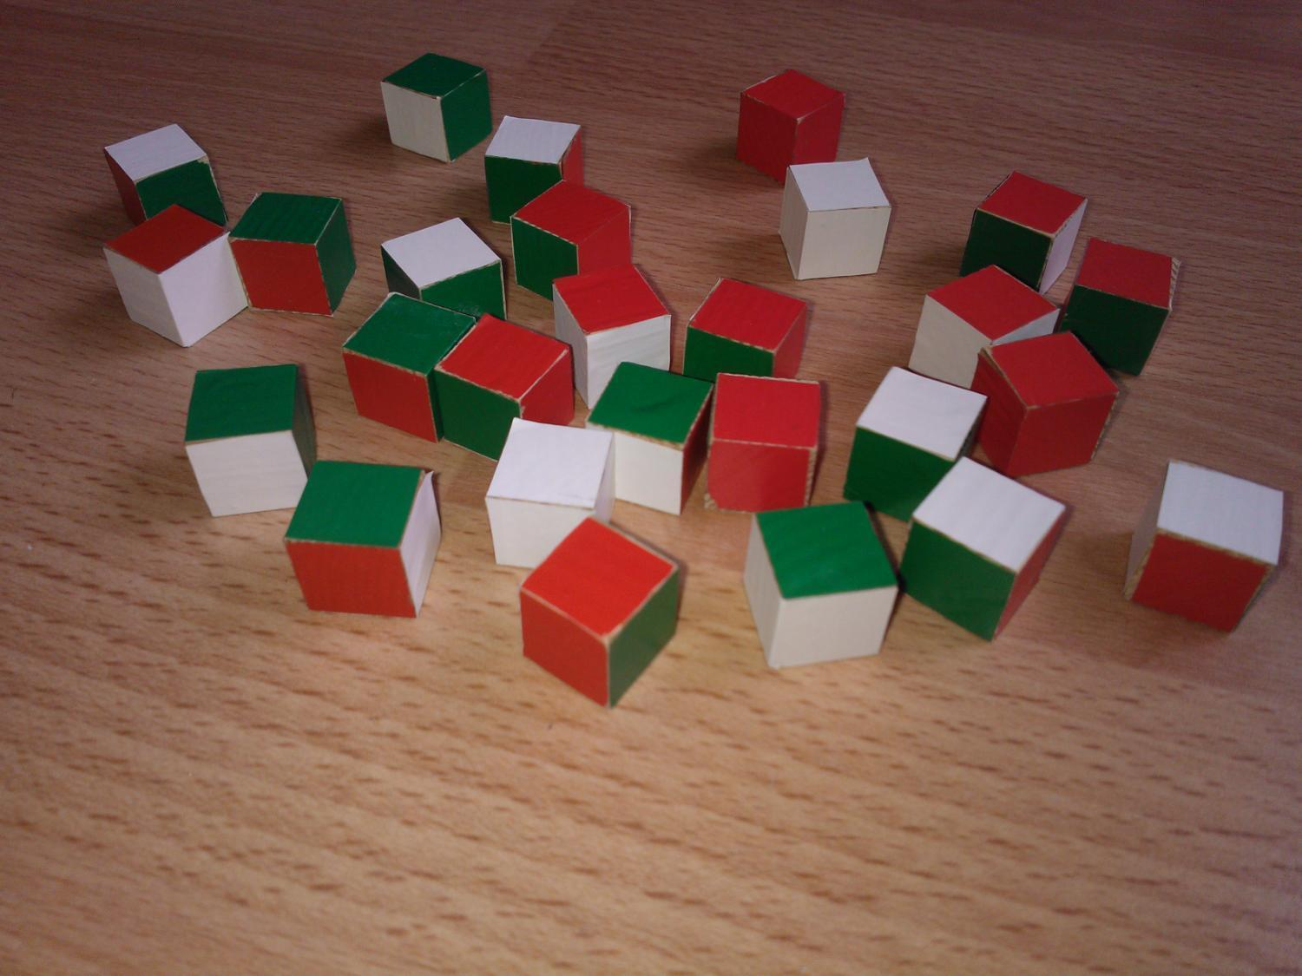
Kocka – három színnel

Slide 43
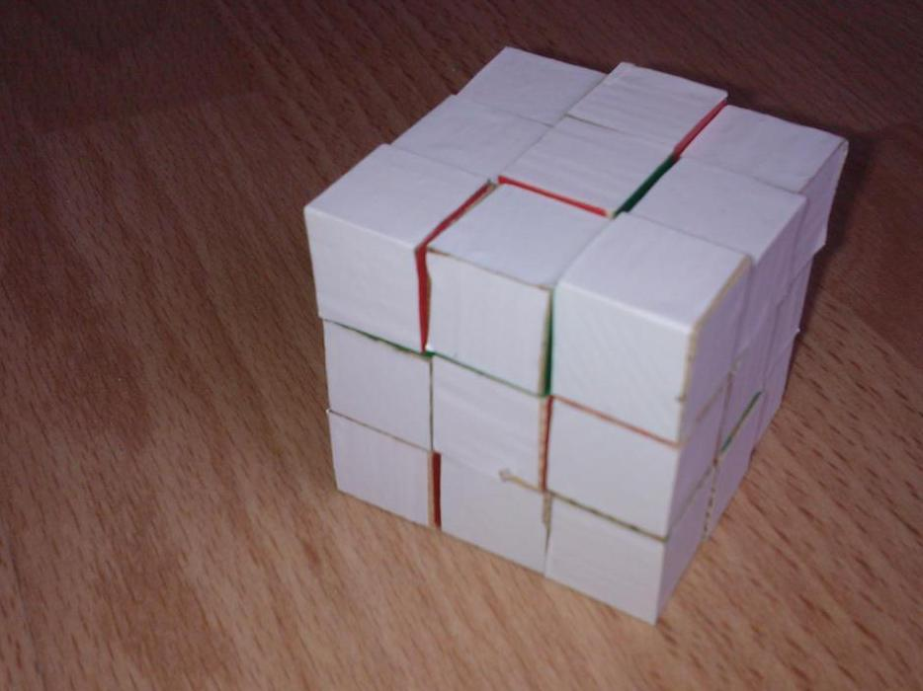
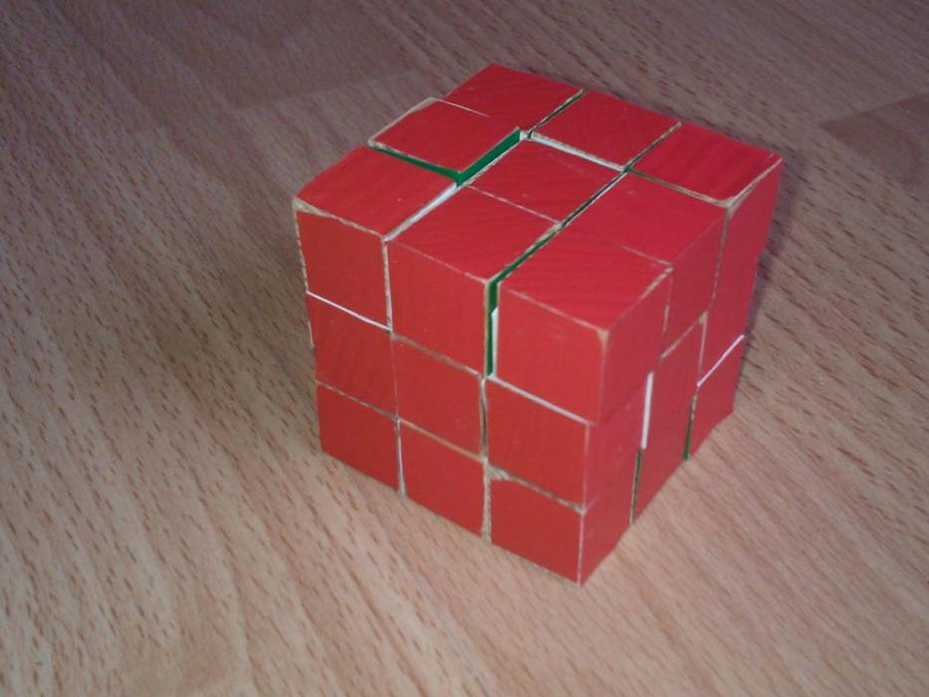
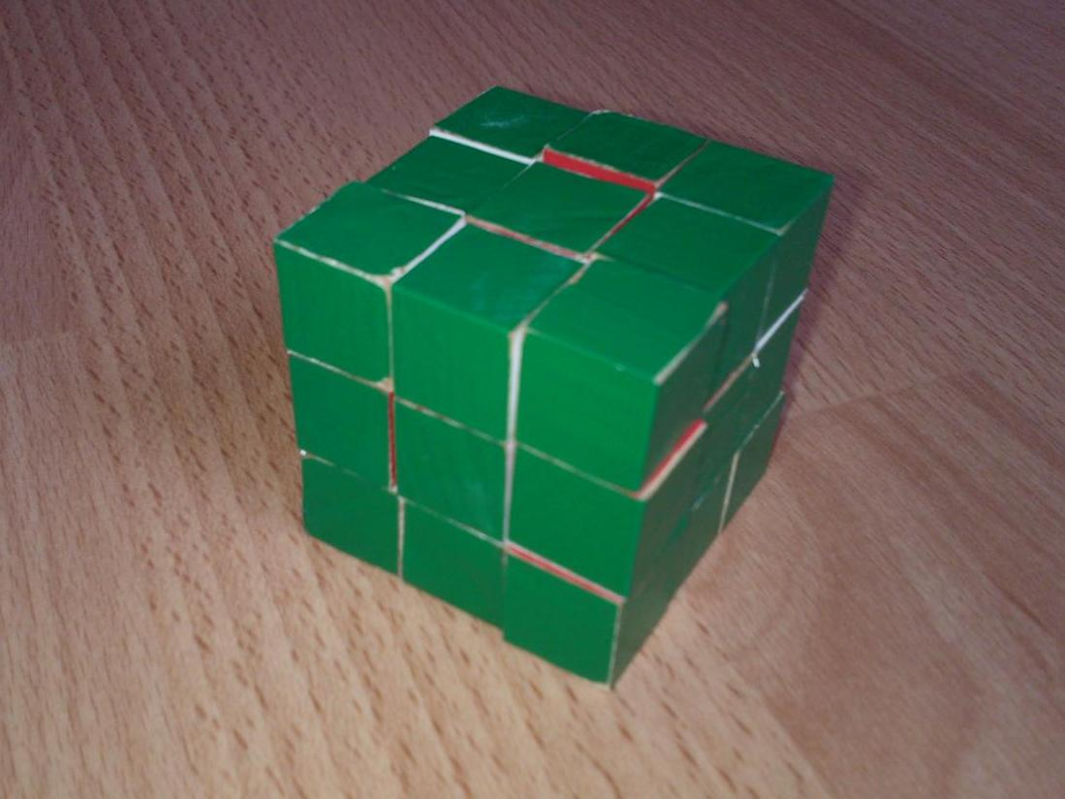
Kocka – három színnel

Slide 44
Nim játékok

Slide 45
Fordítós

Slide 46
Fordítós

Slide 47
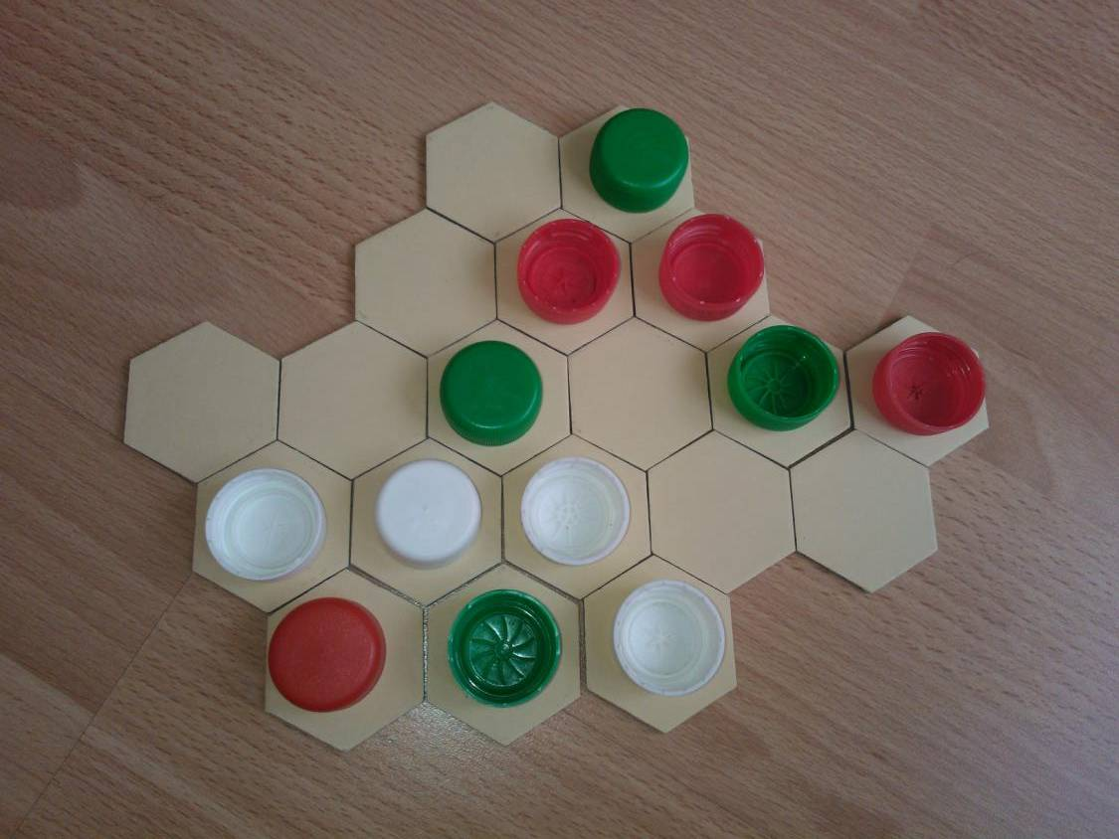
Pontos lépés

Slide 48
Kirakós játék
Vágjátok ki az ábrán látható síkidomokat kartonpapírból.
A négyzetrács segít, hogy pontos másolatokat készítsetek.
Hogyan lehet az első és a második síkidomot egymáshoz illeszteni, hogy
a) középpontosan;
b) tengelyesen szimmetrikus alakzatot kapjunk?

Slide 49
Kirakós játék
Dolgozzatok két-három fős csoportokban! A síkidomok az összeillesztésnél akár meg is fordíthatók! Ha a három kérdésből kettőre megtaláljátok a választ, az már nagyon jó!
Hogyan lehet az első és a harmadik síkidomot egymáshoz illeszteni, hogy
tengelyesen szimmetrikus alakzatot kapjunk?

Slide 50
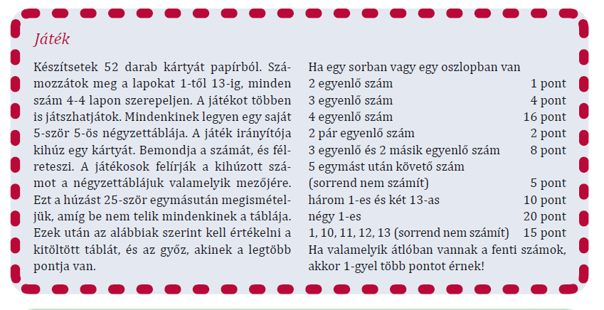
Matematico

Slide 51
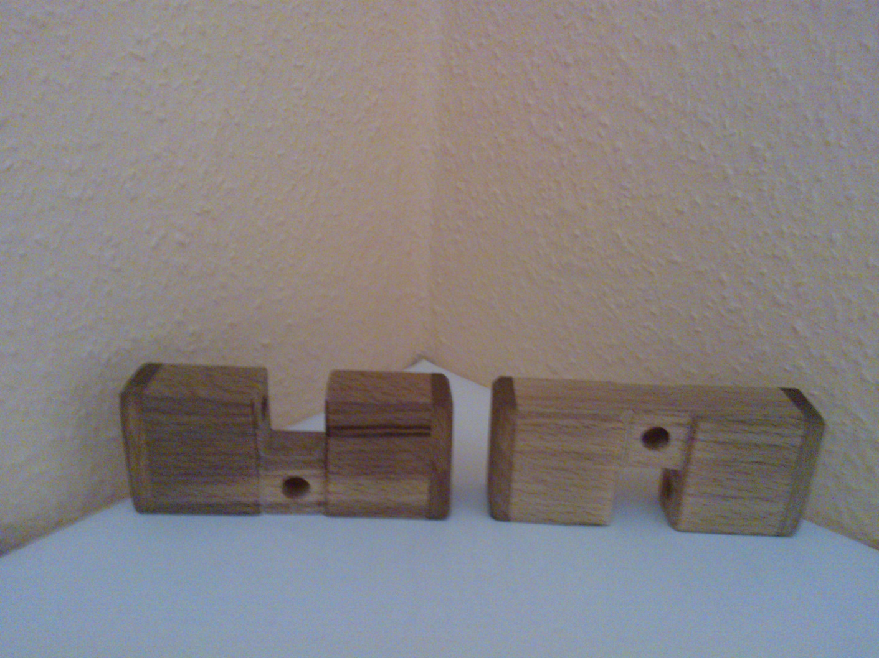
Összeillesztem! Te szétszeded?

Slide 52
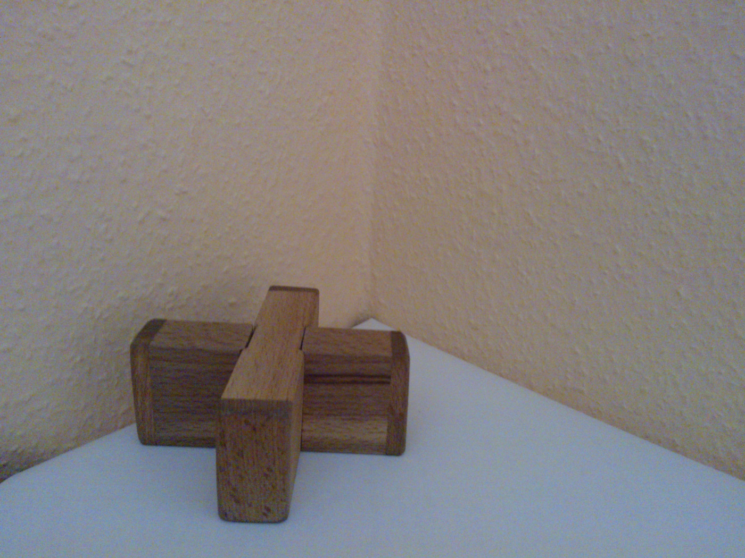
Összeillesztem! Te szétszeded?

Slide 53
Játék és zsonglőrködés matematikaórán

